Slide 1
ESTUDO METÓDICO
O EVANGELHO SEGUNDO O ESPIRITISMO
CAPÍTULO XIII
NÃO SAIBA A VOSSA MÃO ESQUERDA O QUE DÊ A VOSSA MÃO DIREITA
A CARIDADE MATERIAL E A CARIDADE MORAL
O ÓBOLO DA VIÚVA

Slide 2
O ÓBOLO DA VIÚVA
ESTANDO JESUS DEFRONTE DO
GAZOFILÁCIO, OBSERVOU COMO O
POVO COLOCAVA ALI O DINHEIRO.
(Marcos, 12:41 a 44 - Lucas, 21:1 a 4)

Slide 3
VIU QUE MUITAS PESSOAS RICAS
DOAVAM EM ABUNDÂNCIA.

Slide 4
VEIO UMA POBRE VIÚVA E COLOCOU
APENAS DUAS MOEDAS DE DEZ CENTAVOS.

Slide 5
JESUS CHAMOU OS DISCÍPULOS E
DISSE-LHES: ESTA POBRE VIÚVA DEU
MUITO MAIS QUE TODOS.
OS OUTROS DERAM DO QUE LHES SOBRA, ELA DO QUE LHE FALTA.
DEU TUDO O QUE TINHA PARA
SEU SUSTENTO.

Slide 6
O ENSINAMENTO DE JESUS
O FUNDAMENTAL É O SENTIMENTO
DE AMOR E DESPRENDIMENTO QUE ACOMPANHA O GESTO GENEROSO.
O VALOR MATERIAL DA DOAÇÃO NÃO
É IMPORTANTE QUANDO SE PRATICA
A CARIDADE.

Slide 7
OS RECURSOS PARA SE FAZER
A CARIDADE
SÃO: OS BENS QUE SE POSSUI E O TRABALHO QUE SE POSSA FAZER.
COMO OBTER OS RECURSOS: EMPREGAR FORÇAS, INTELIGÊNCIA E TALENTOS.

Slide 8
O ÓBOLO DA VIÚVA TAMBÉM
ESTÁ:
EM DAR DO SEU TRABALHO.
EM DAR DO SEU REPOUSO.
EM DAR DO SEU TEMPO.

Slide 9
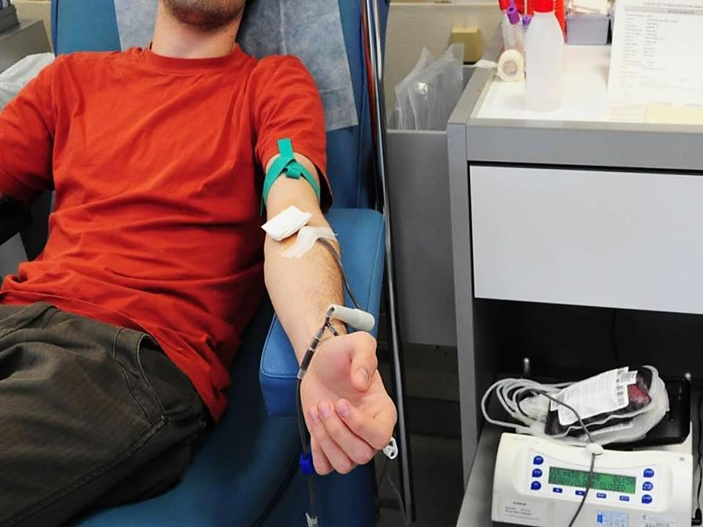
POR PALAVRAS
AS DIFERENTES MANEIRAS DE
PRATICAR A
CARIDADE:
POR AÇÕES
POR PENSAMENTOS

Slide 10
AMAI-VOS UNS AOS OUTROS!
NA CARIDADE MORAL.
MANIFESTA-SE:
NA CARIDADE MATERIAL.

Slide 11
QUAL A MAIS DIFÍCIL DE SE PRATICAR:
CARIDADE MORAL OU MATERIAL?
É A CARIDADE MORAL!
EXIGE A PRÁTICA DA PACIÊNCIA, FRATERNIDADE E RENÚNCIA.
QUE CONSISTE EM TRATAR O PRÓXIMO,
COMO GOSTARÍAMOS DE SER TRATADOS.

Slide 12
AQUELE QUE DESEJA SER ÚTIL ENCONTRARÁ INÚMERAS
OCASIÕES:
PARA DAR UM CONSOLO E ALIVIAR
UM SOFRIMENTO.
PARA FAZER UM ESFORÇO ÚTIL.
PARA PRESTAR UM SERVIÇO.

Slide 13
COMENTÁRIO DE KARDEC
“ COM A VERDADEIRA CARIDADE, O HOMEM PENSA NOS OUTROS
ANTES DE PENSAR
EM SI.”

Slide 14
REFLEXÕES
IDEALIZAR UM OBJETIVO PARA CONTEÚDO.
COMENTAR A IDEIA DE COMPREENSÃO MAIS DIFÍCIL.
EXPOR A IDEIA QUE LHE CAUSOU MAIOR IMPACTO.
PROPOR APLICAÇÕES PRÁTICAS DO TEMA ESTUDADO.

